Slide 1
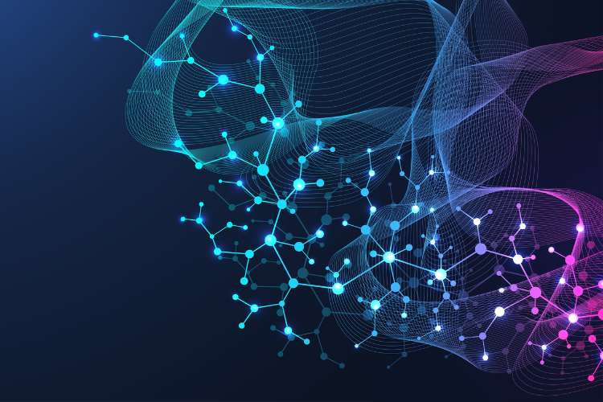
Artificial
Intelligence
A Guide to Intelligent Systems
Cardenas Quiñonez Angel
Cruz Mendez Eymardh Sahid

Slide 2
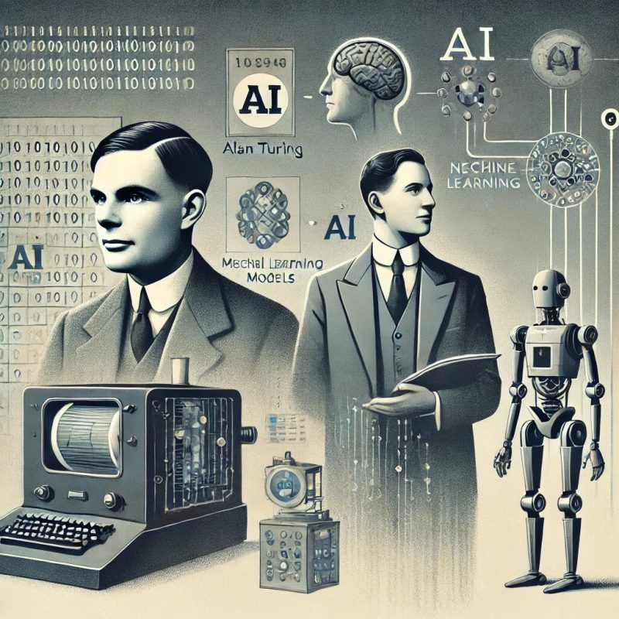
Introducción
"Sistemas que imitan la inteligencia humana para resolver problemas"

Slide 3
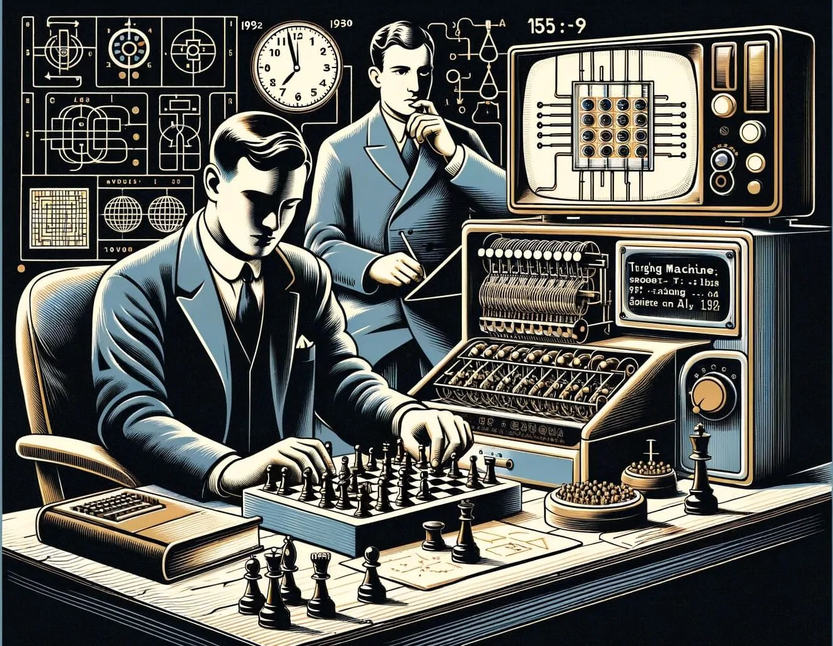
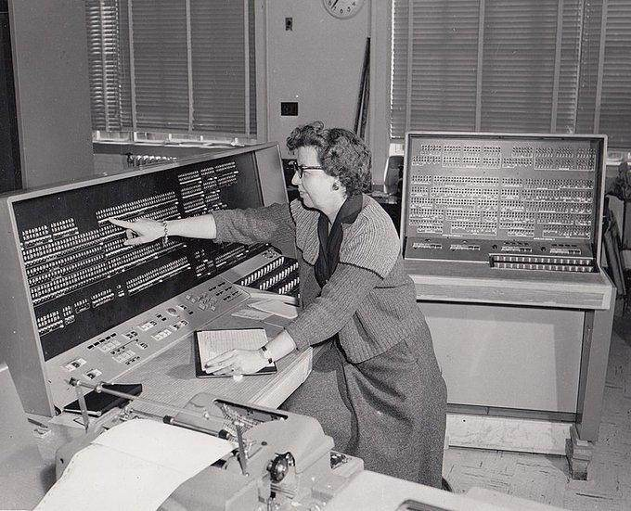
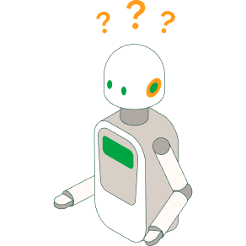
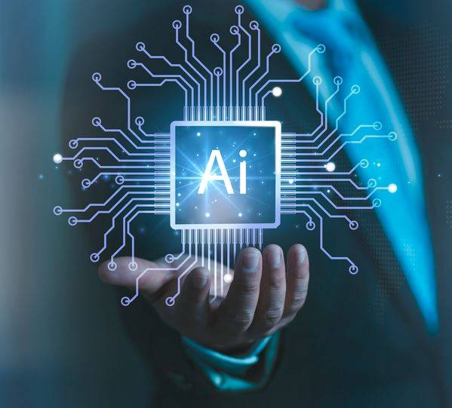
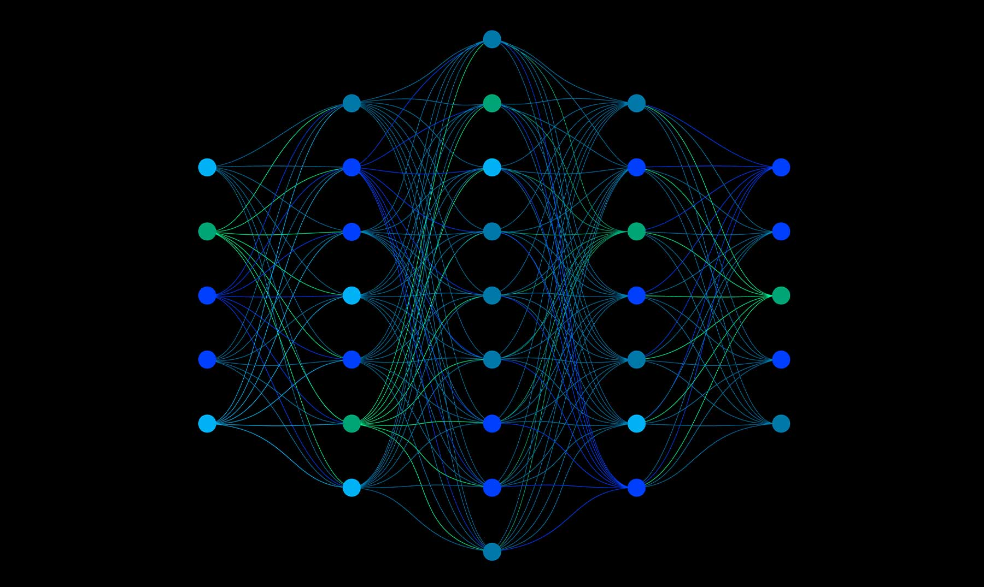
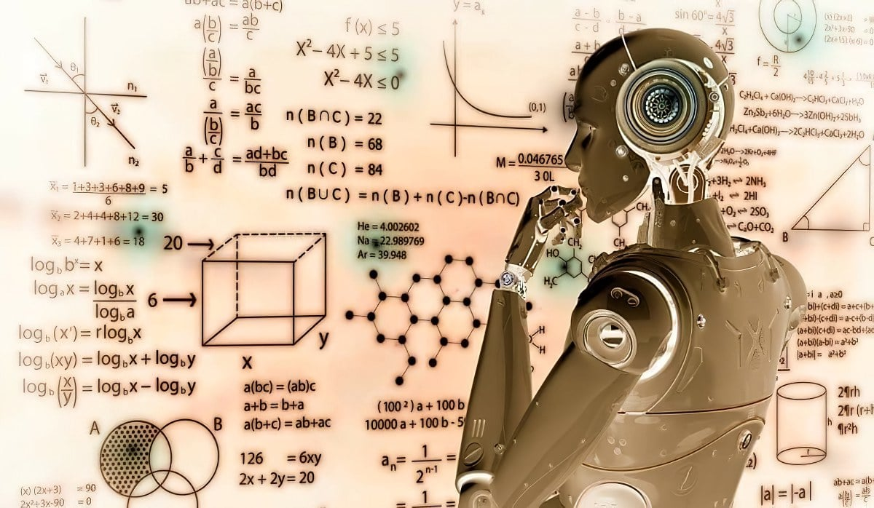
Línea de tiempo visual
Nacimiento (1943-1956)
Ascenso (1956-1960s)
Desilusión (1960s-1970s)
Computación evolutiva
Redes neuronales (1980s)
Sistemas expertos (1970s-1980s)
Nueva era (integración de tecnologías)

Slide 4
Nacimiento de la IA (1943-1956)
McCulloch & Pitts: Modelo de neurona binaria (base de redes neuronales).
Alan Turing: Test de Turing y máquinas pensantes.
Claude Shannon: Heurísticas en ajedrez.
Workshop de Dartmouth (1956): Fundación oficial de la IA.
En 1950, Turing predijo que para el 2000 las máquinas engañarían al 30% de los humanos en su test (hoy superado por modelos como GPT-4).

Slide 5
Ascenso y Optimismo (1956-1960s)
John McCarthy: Creación de LISP y el "Advice Taker".
Newell & Simon: GPS (General Problem Solver).
En 1965, Herbert Simon declaró: 'Las máquinas serán capaces de hacer cualquier trabajo humano en 20 años'" (ejemplo de optimismo excesivo).

Slide 6
Desilusión (1960s-1970s)
Complejidad NP: Límites computacionales.
Informe Lighthill: Críticas a la falta de resultados.
Reducción de financiación.
El "Invierno de la IA" (1974-1980) fue una época de escepticismo, pero sentó las bases para enfoques más prácticos.

Slide 7
Era de los Sistemas Expertos (1970s-1980s)
DENDRAL (química).
MYCIN (medicina) → Primera IA en diagnóstico médico con incertidumbre.
PROSPECTOR (minería): Halló un yacimiento de $100 millones.
“Separación entre conocimiento y razonamiento".

Slide 8
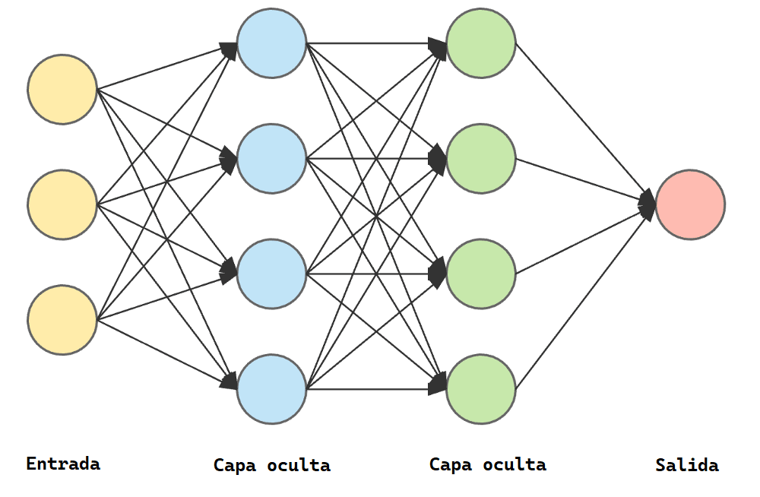
Redes Neuronales Renacen (1980s)
Hopfield: Redes recurrentes.
Retropropagación (Rumelhart & McClelland).
Aplicaciones prácticas:
Reconocimiento de patrones, voz.

Slide 9
Computación Evolutiva
Tecnicas
Algoritmos genéticos (Holland).
Programación genética (Koza).
Ejemplo actual: Optimización de rutas de entrega (ej. Amazon) o diseño de chips.

Slide 10
Nueva Era: Integración de Tecnologías
Tendencias:
Lógica difusa (Zadeh) → Ejemplo: Sistemas de control en lavadoras o cámaras.
Fusión de sistemas expertos + redes neuronales + lógica difusa.
Dato actual: Deep Learning (2010s) y Transformers (2017) como evolución moderna.

Slide 11
Conclusiones
Lecciones aprendidas:
La IA avanza en ciclos (optimismo → desilusión → avance).
La especialización (sistemas expertos) y la integración (redes neuronales + lógica) son clave.
Reflexión final: ¿Hacia dónde va la IA? Breve mención a la ética o el futuro (ej. AGI).

